Slide 1
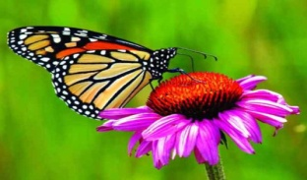
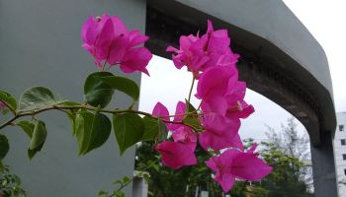
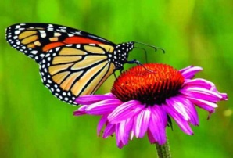
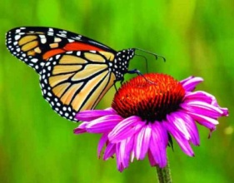
আজকের মাল্টিমিডিয়া ক্লাসে সবাইকে স্বাগতম

Slide 2
পরিচিতি
মোঃ নূরুল আলম
সহঃ প্রধান শিক্ষক
রায়পুরা আর,কে,আর,এম উচ্চ বিদ্যালয়।
রায়পুরা – নরসিংদী।
বিষয়ঃ জীব বিজ্ঞান।
শ্রেণীঃ ৯ম- ১০ম।
অধ্যায়ঃ দ্বিতীয়
সময়ঃ ৪৫ মিনিট

Slide 3
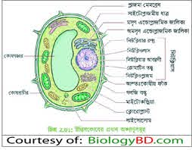
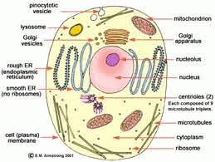
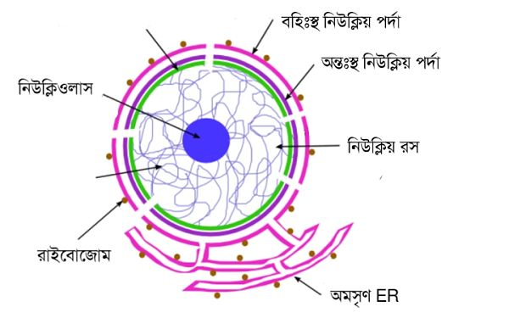
নিচের ছবি গুলো দেখে চিন্তা কর এ গুলো কিসের ছবি ?
এ গুলো বিভিন্ন কোষের ছবি

Slide 4
আজকের পাঠঃ জীবকোষ ও টিস্যু।
পাঠাংশঃ উদ্ভিদ ও প্রাণী কোষের অজ্ঞানু

Slide 5
এই পাঠে আমরা যা শিখব-
উদ্ভিদ ও প্রাণী কোষের অজ্ঞানুর বর্ণনা করতে পারবে
নিউক্লিয়াসের গঠন ব্যাখ্যা করতে পারবে।

Slide 6
নিচের চিত্র দেখে চিন্তা কর বল এটি কিসের চিত্র?
উদ্ভিদ কোষ
প্রাণি কোষ
কোষ দুটির অঙ্গ গুলো হলঃ
কোষপ্রাচীর, প্রোটোপ্লাজম, কোষঝিল্লি, প্লাস্টিড, ক্লোরোপ্লাস্ট, ক্লোমোপ্লাস্ট, লিউকোপ্লাস্ট, গলজি বস্তু, কোষগহবর, নিউক্লিয়াস, মাইটোকন্ড্রিয়া,

Slide 7
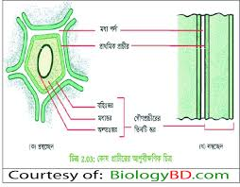
নিচের চিত্রটি কিসের চিত্র
কোষ প্রাচীরের আনুবিক্ষনিক চিত্র
কোষপ্রাচীরঃ
এটি কোষের একটি অন্যতম গুরুত্বপূর্ণ বৈশিষ্ট। এটি মৃত বা জড়বস্তু দিয়ে তৈরি। প্রাণীকোষে কোষপ্রাচীর থাকে না। এ প্রাচীরে মাঝে মাঝে ছিদ্র থাকে যাকে কোষ কূপ বলে। এটি পানি এবং খনিজ লবন চলাচল নিয়ন্ত্রন কর। এ ছাড়া এটি কোষকে দৃঢ়তা প্রদান করে।

Slide 8
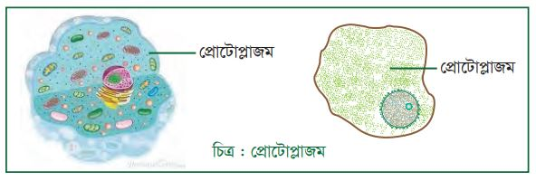
নিচে তোমরা কিসের চিত্র দেখতে পাচ্ছ?
প্রোটোপ্লাজম হলঃ
কোষের ভিতরে যে অর্ধস্বচ্ছ থকথকে জেলির মত বস্তু থাকে তাকে প্রোটোপ্লাজম বলে। কোষঝিল্লি দিয়ে ঘেরা সবকিছু প্রোটোপ্লাজম, এমনকি কোষঝিল্লি নিজে ও প্রোটোপ্লাজমের অংশ। এ ছাড়া ও এর মধ্যে সাইটোপ্লাজমিয় অঙ্গানু ও নিউক্লিয়াস আছে।

Slide 9
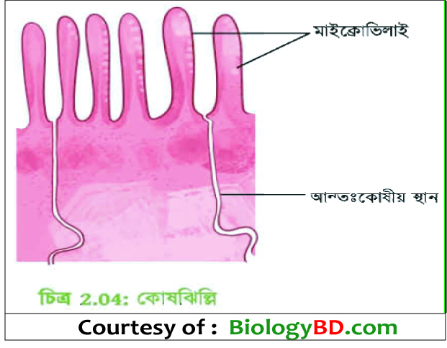
আমরা কোষ ঝিল্লি সম্পর্কে জেনে নিই -
কোষ ঝিল্লি
কোষঝিল্লিঃ
প্রোটোপ্লাজমের বাইরে যে দুই স্তরের স্থিতিস্থাপক পর্দা থাকে তাকে কোষ ঝিল্লি বলে। কোষ ঝিল্লির ভাঁজকে মাইক্রোভিলাই বলে। এটি লিপিড ও প্রোটিন দিয়ে তৈরি। এটি বৈষম্যভেদ্য পর্দা হওয়ায় অভিস্রবনের মাধ্যমে পানি ও খনিজ লবন চলাচল নিয়ন্ত্রন করে।

Slide 10
একক কাজ
উদ্ভিদ কোষের চিহ্নিত চিত্র আঁক।

Slide 11
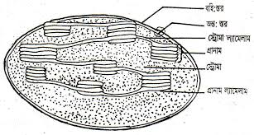
নিচে কিসের চিত্র দেখতে পাচ্ছ?
প্লাস্টিড
প্লাস্টিডঃ
উদ্ভিদ কোষের গুরুত্বপুর্ণ অজ্ঞ যা উদ্ভিদদেহকে বর্ণময় ও আকর্ষনিয় করে পরাগায়নে সাহায্য করে তাকে প্লাস্টড বলে। এটিকে তিন ভাগে ভাগ করা হয়ে থাকে। যথাঃ ক্লোরোপ্লাস্ট, ক্লোমোপ্লাস্ট, লিউকোপ্লাস্ট।
ক্লোরোপ্লাস্টঃ
সবুজ রঙের প্লাস্টিডকে ক্লোরোপ্লাস্ট বলে।
ক্লোমোপ্লাস্ট
এটি বিভিন্ন রঙের হয়। যার ফলে উদ্ভিদের বিভিন্ন অংশ আকর্ষনিয় হয়ে উঠে।
লিউকোপ্লাস্টঃ
যে সব প্লাস্টিডে রঞ্জক পদার্থ থাকে না তাকে লিউকোপ্লাস্ট বলে।

Slide 12
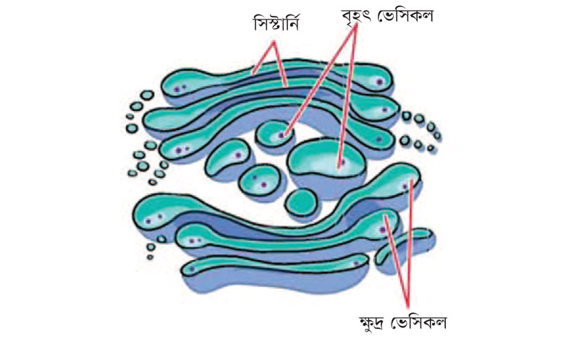
নিচে তোমরা কিসের চিত্র দেখতে পাচ্ছ?
গলজি বস্তুঃ
গলজি বস্তুঃ
এটি প্রধানত প্রাণীকোষে পাওয়া যায় না। তবে অনেক উদ্ভিদ কোষে এদেরকে দেখা যায়। জীবকোষের বিভিন্ন পদার্থ নিঃসৃত করে এবং প্রোটিন সঞ্চয় কর রাখে। এটি কয়েক ধরনের ভেসিকল দিয়ে তৈরি

Slide 13
নিচের চিত্রটি দেখ ও বলার চেষ্ঠা কর কি দেখতে পাচ্ছ?
উদ্ভিদ কোষ
কোষগহবরঃ
কোষের মধ্যে যে ফাকা স্থান দেখা যায় তাকে কোষগহবর বলে। বৃহৎ কোষগহবর উদ্ভিদ কোষের একটি বৈশিষ্ট। এর প্রধা কাজ হল কোষ্রস ধারন করা। এ ছাড়া অজৈব লবন, আমষ, শর্করা, পানি ইত্যাদি কোষরসে থাকে। প্রানি কোষে কোষগহবর আকারে ছোট থাকে।

Slide 14
জোড়ায় কাজ
বিভিন্ন প্রকার প্লাস্টিডের কাজ লিখ।

Slide 15
তোমরা নিচে যে চিত্রটি দেখতে পাচ্ছ এটি কিসের চিত্রঃ
নিউক্লিয়াস
জীবকোষে প্রোটোপ্লাজমে নির্দিষ্ট পর্দা দিয়ে ঘেরা ক্রোমোজোম বহনকারী সুস্পস্ট যে বস্তুটি দেখা যায় তাকে নিউক্লিয়াস বলে। এর আকৃতি গোলাকার, ডিম্বাকার বা নলাকার। নিক্লিয়াসে বংশগতির বৈশিষ্ট নিহিত থাকে।

Slide 16
নিউক্লিয়াসের বিভিন্ন অংশ সম্পর্কে জেনে নিই-
একটি সুগঠিত নিউক্লিয়াস নিউক্লিয়ার ঝিল্লি, নিউক্লিওপ্লাজম, নিক্লিওলাস, ক্রোমাটিন জালিকা। নিয়ে গথিত।
নিউক্লিয়ার ঝিল্লিঃ নিউক্লিয়াসকে ঘিরে রাখে যে ঝিল্লি তাকে নিউক্লিয়ার ঝিল্লি বলে।
নিউক্লিওপ্লাজমঃ নিউক্লিয়ার ঝিল্লির ভিতরে জেলির মত যে রস থাকে তাকে নিউক্লিওপ্লাজম বলে।
নিক্লিওলাসঃ নিউক্লিওপ্লাজমের মধ্যে ক্রোমোজোমের সাথে সংলগ্ন গোলাকার বস্তুকে নিউক্লিওলাস বলে।
ক্রোমাটিন জালিকাঃ নিক্লিয়াসে কুন্ডলি পাকানো সুক্ষ সুতার মত যে অংশটি দেখা যায় থাকে ক্রোমাটিন জালিকা বলে।

Slide 17
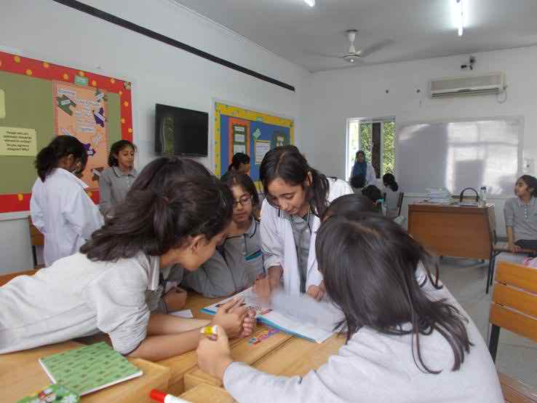
দলীয় কাজ
একটি সুগঠিত নিউক্লিয়াস কয়টি অংশ নিয়ে গঠিত এদের কাজ লিখ।

Slide 18
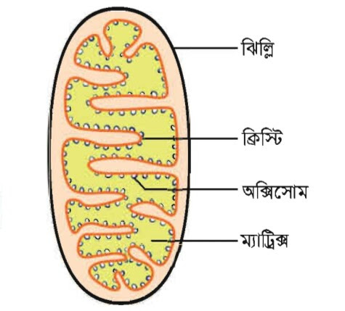
নিচে তোমরা কিসের চিত্র দেখতে পাচ্ছ?
মাইটোকন্ড্রিয়া
কোষের সাইটোপ্লাজম এর মাঝে বিক্ষিপ্তভাবে অবস্থিত ধুসর বর্ণের, কোষের সকল জৈবিক কার্যাবলী সম্পাদনের জন্যে প্রয়োজনীয় শক্তি উৎপাদনকারী বিশেষ ধরনের অঙ্গাণুগুলোকেই মাইটোকন্ড্রিয়া বলে। মাইটোকন্ড্রিয়া সাধারনত দন্ডাকার, গোলাকার বা সুত্রাকার হয়ে থাকে। মাইটোকন্ড্রিয়া ঝিল্লি, ক্রিস্টি, অক্সিসোম, ম্যাট্রিক্স অংশ গুলো নিয়ে গঠিত। এটিকে কোষের শক্তিঘর বলা হয়।

Slide 19
মূল্যায়ন
কোন কোষের কোষ গহব্বর বড়।
প্রোটোপ্লাজম কাকে বলে।
সাইটোপ্লাজমের ঝিল্লিযুক্ত অজ্ঞানু কয়টি।
প্লাস্টিডের প্রধান কাজ কি।
লিউকোপ্লাস্ট কাকে বলে।

Slide 20
বাড়ির কাজ
পোস্টার পেপারে মাইটোকন্ড্রিয়ার চিহ্নিত চিত্র এঁকে আনবে।

Slide 21
সবাইকে ধন্যবাদ ও ফুলেলে শুভেচ্ছা

